Slide 1
Microservices 102

Slide 2
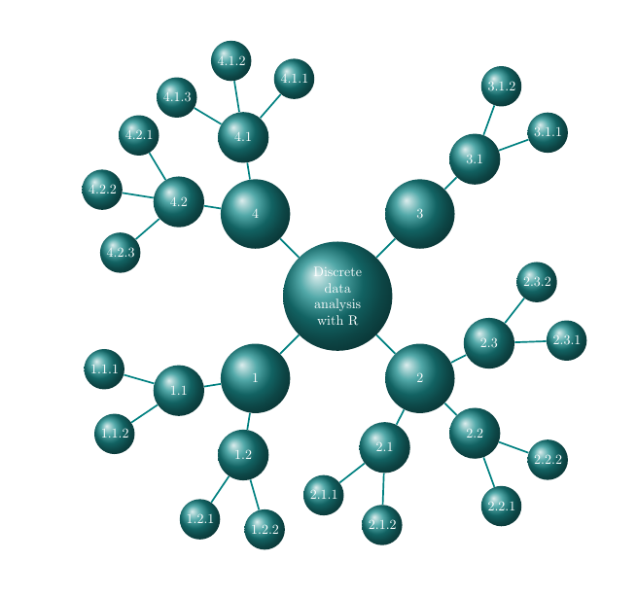
onderwerpen
Recap 101
Gevolgen voor:
bouw
deployment
beheer
Nadelen
Vragen
Referenties

Slide 3
Recap 101
api
inkoop
Client-applicatie
klantgegevens
logica
klantgegevens
inkoop
facturatie
logistiek
api
presentatie
presentatie
presentatie
presentatie
data
logistiek
logica
logica
logica
logica
logica
api
data
data
data
data
data
logica
api
logica
data
data
facturatie
Notes:
Monoliet vs. microservices
Losse applicatiefuncties, kies de omvang verstandig!
Temporeel onafhankelijk van elkaar
Inter-service communicatie obv REST of MQ
Client-applicatie kan in 2 delen (web-client-app en REST-gateway) zijn opgesplitst

Slide 4
Gevolgen voor bouw
API-management
(Technisch) ontwerp
Source control
Per service minder code:
Meer overzicht
Gemakkelijker testbaar
Notes:
Elke service is een black box voor een andere service. Hoe de API te ontsluiten? Versiebeheer (breaking changes), Service-discovery
Kies de omvang van de service praktisch
“Gegevens die samen wijzigen moet je bij elkaar houden” (Sander Hoogendoorn)
De architectenrol wordt belangrijker → helikopterview
Ontwerp een (micro)service zo generiek mogelijk
Losse solutions, om onafhankelijkheid van services (extra) te waarborgen. Pas op met eigen framework-libraries. (risico op vervlechting)
Gemakkelijker testen a.g.v. beperkte/geïsoleerde functionaliteit, dus overzichtelijker en geen cross-functionality tests (die complex zijn)

Slide 5

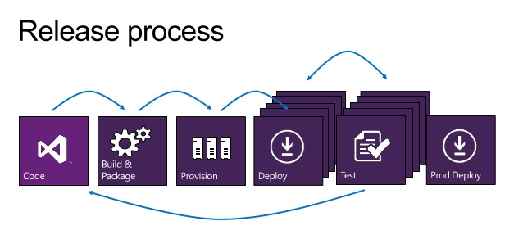
Gevolgen voor deployment
Zoveel mogelijk geautomatiseerde deployment → CI/CD!
‘Rolling updates’
Traceerbaarheid
Notes:
Handmatig deployen van tientallen/honderden/duizenden applicatie-instanties is niet praktisch
TIP: Rolling updates verhogen de e2e-beschikbaarheid van de applicatie
Zorg ervoor dat een unieke deployment te herleiden is naar een work item/checkin (commit)/build-referentie

Slide 6
Gevolgen voor beheer
Bewaking
Logging
Foutopsporing
Capacity management
Extra component voor communicatie (eventueel)

Slide 7
nadelen
Met stip op no 1: API-management
Architectenrol wordt belangrijker
Meer deployments
Lastiger te beheren:
logging
capacity management
foutanalyse
Configuratiebeheer wordt complexer
Een beetje meer latency
Notes:
Veel ‘losse stukjes applicatie’ → pijn verschuift van bouw naar deployment en beheer
API-management bijv. obv NuGet- of NPM-packages
Latency a.g.v. inter-service communicatie

Slide 8
Vragen?
Johannes Sim
johannes.sim@centric.eu
Renzo Veldkamp
renzo.veldkamp@centric.eu

Slide 9




referenties
Martin Fowler
Sam Newman
Netflix
Spotify
Notes:
Martin Fowler → blogs e.d.
Sam Newman → boek
Spotify, Netflix etc.
Autotelex!

